Slide 1
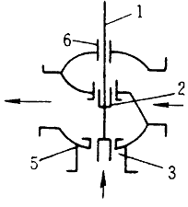
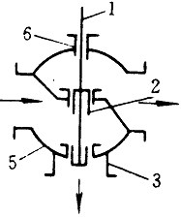
常用调节阀结构示意图及特点——三通调节阀
三通调节阀：
阀体有三个接管口，适用于三个方向流体的管路控制系统，大多用于热交换器的温度调节、配比调节和旁路调节。
在使用中应注意流体温差不宜过大，通常小于是150℃，否则会使三通阀产生较大应力而引起变形，造成连接处泄漏或损坏。
三通阀有三通合流阀和三通分流阀两种类型。三通合流阀为介质由两个输入口流进混合后由一出口流出；三通分流阀为介质由一入口流进，分为两个出口流出。
合流三通调节阀
分流三通调节阀

Slide 2
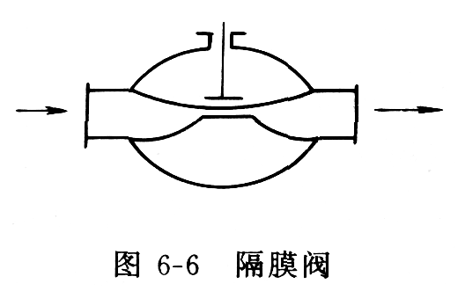
常用调节阀结构示意图及特点——隔膜控制阀
隔膜控制阀
1、采用耐腐蚀材料作隔膜，启闭件是一块用软质材料制成的隔膜，将阀芯与流体隔开。
2、结构简单、流阻小、流通能力比同口径的其他种类的阀要大。由于介质用隔膜与外界隔离，故无填料，介质也不会泄漏。
3、耐腐蚀能力强，适用于强酸、强碱、强腐蚀性介质的控制，也能用于高粘度及悬浮颗粒状介质的控制。
1

Slide 3
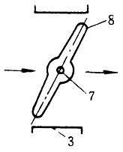
常用调节阀结构示意图及特点——蝶阀
蝶阀：
蝶阀是通过挡板以转轴为中心旋转来控制流体的流量。
结构紧凑、体积小、成本低，流通能力大
特别适用于低压差、大口径、大流量的气体形或带有悬浮物流体的场合
泄漏较大
蝶阀通常工作转角应小于70℃，此时流量特性与等百分比特性相似
多用于开关阀
蝶阀

Slide 4
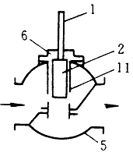
常用调节阀结构示意图及特点——套筒阀
套筒阀：
套筒阀的结构比较特殊，阀体与一般的直通单座阀相似，但阀内有一个圆柱形套筒，又称笼子，利用套筒导向，阀芯可在套筒中上下移动。
套筒上开有一定形状的窗口（节流孔），套筒移动时，就改变了节流孔的面积，从而实现流量调节。
套筒阀分为单密封和双密封两种结构，前者类似于直通单座阀，适用于单座阀的场合；后者类似于直通双座阀，适用于双座阀的场合。
套筒阀具有稳定性好、拆装维修方便等优点，因而得到广泛应用，但其价格比较贵。
套筒阀

Slide 5
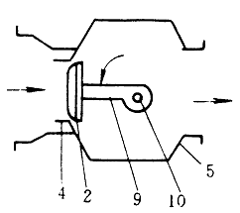
常用调节阀结构示意图及特点——偏心旋转阀
偏心旋转阀：
转轴带动阀芯偏心旋转
体积小，重量轻，使用可靠，维修方便，通用性强，流体阻力小等优点，适用于粘度较大的场合，在石灰、泥浆等流体中，具有较好的使用性能。
偏心旋转阀

Slide 6

常用调节阀结构示意图及特点——“O”形球阀
“O”形球阀：
阀芯为一球体
阀芯上开有一个直径和管道直径相等的通孔，转轴带动球体旋转，起调节和切断作用。
该阀结构简单，维修方便，密封可靠，流通能力大
流量特性为快开特性，一般用于位式控制。
“O”形球阀

Slide 7

常用调节阀结构示意图及特点——“V”形球阀
“V”形球阀：
阀芯也为一球体
但球体上开孔为V形口，随着球体的旋转，流通截面积不断发生变化，但流通截面的形状始终保持为三角形。
该阀结构简单，维修方便，关闭性能好，流通能力大，可调比大
流量特性近似为等百分比特性，适用于纤维、纸浆及含颗粒的介质。
“V”形球阀

Slide 8
二、 阀门的主要技术性能
1.强度性能
阀门的强度性能是指阀门承受介质压力的能力。阀门是承受内压的机械产品，因而必须具有足够的强度和刚度，以保证长期使用而不发生破裂或产生变形。

Slide 9
二、 阀门的主要技术性能
2.密封性能
阀门的密封性能是指阀门各密封部位阻止介质泄漏的能力，它是阀门最重要的技术性能指标。阀门的密封部位有三处：启闭件与阀座两密封面间的接触处；填料与阀杆和填料函的配合处；阀体与阀盖的连接处。其中前一处的泄漏叫做内漏，也就是通常所说的关不严，它将影响阀门截断介质的能力。对于截断阀类来说，内漏是不允许的。后两处的泄漏叫做外漏，即介质从阀内泄漏到阀外。外漏会造成物料损失，污染环境，严重时还会造成事故。对于易燃易爆、有毒或有放射的介质，外漏更是不能允许的，因而阀门必须具有可靠的密封性能。

Slide 10
二、 阀门的主要技术性能
3.流动性能
介质流过阀门后会产生压力损失（既阀门前后的压力差），也就是阀门对介质的流动有一定的阻力，介质为克服阀门的阻力就要消耗一定的能量。从节约能源上考虑，设计和制造阀门时，要尽可能降低阀门对流动介质的阻力。

Slide 11
二、 阀门的主要技术性能
4.动作性能
1）动作灵敏度和可靠性
这是指阀门对于介质参数变化，做出相应反应的敏感程度。对于节流阀、减压阀、调节阀等用来调节介质参数的阀门以及安全阀、疏水阀等具有特定功能的阀门来说，其功能灵敏度与可靠性是十分重要的技术性能指标。

Slide 12
二、 阀门的主要技术性能
2).启闭力和启闭力矩
启闭力和启闭力矩是指阀门开启或关闭所必须施加的作用力或力矩。关闭阀门时，需要使启闭件与阀座两密封面间形成一定的密封比压，同时还要克服阀杆与填料之间、阀杆与螺母的螺纹之间、阀杆端部支承处及其他磨擦部位的摩擦力，因而必须施加一定的关闭力和关闭力矩，阀门在启闭过程中，所需要的启闭力和启闭力矩是变化的，其最大值是在关闭的最终瞬时或开启的最初瞬时。设计和制造阀门时应力求降低其关闭力和关闭力矩。

Slide 13
三、阀门型号的编制方法
机械工业部关于阀门的规格型号的编制方法
本标准适用于工业管道的闸阀、截止阀、节流阀、球阀、蝶阀、隔膜阀、旋塞阀、止回阀、安全阀、减压阀、疏水阀、柱塞阀。
阀门主要参数
  DN:公称尺寸
  PN:公称压力（允许流体通过的最大的压力）
  T: 温度范围（允许流体的温度范围）
  M: 使用介质

Slide 14
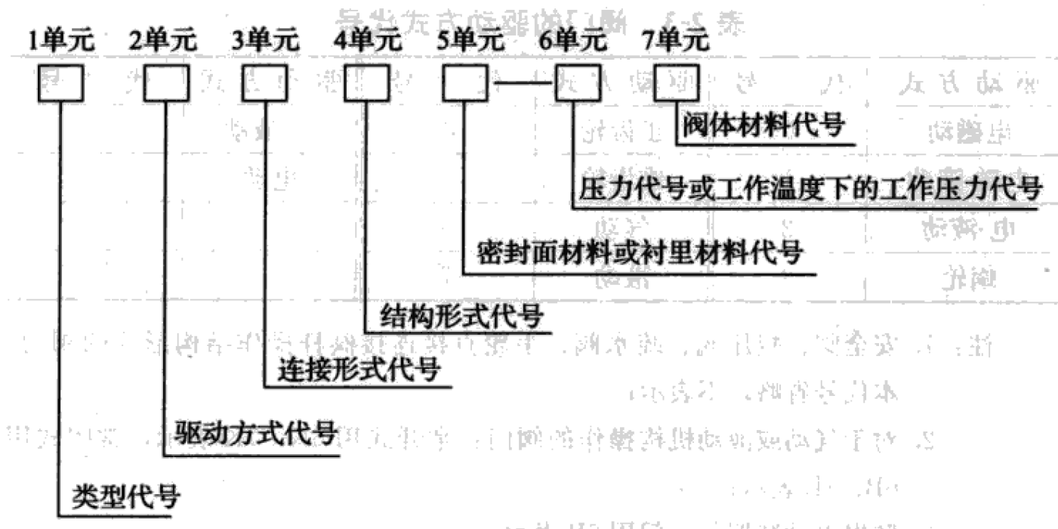
三、阀门型号的编制方法

Slide 15
三、阀门型号的编制方法
类型代号
表1
类型 | 代号 |  | 类型 | 代号
闸阀 | Z |  | 旋塞阀 | X
截止阀 | J |  | 止回阀和底阀 | H
节流阀 | L |  | 安全阀 | A
球阀 | Q |  | 减压阀 | Y
蝶阀 | D |  | 疏水阀 | S
隔膜阀 | G |  | 柱塞阀 | U
注：低温（低于零下40摄氏度）、保温（带加热层）和带波纹管的阀门在类型代号前分别加 “D”“B”和“W”汉语拼音字母。

Slide 16
三、阀门型号的编制方法
驱动方式和代号
表2
传动方式 | 代号 |  | 传动方式 | 代号
电磁动 | 0 |  | 伞齿轮 | 5
电磁-液动 | 1 |  | 气动 | 6
电-液动 | 2 |  | 液动 | 7
蜗轮 | 3 |  | 气-液动 | 8
正齿轮 | 4 |  | 电动 | 9
注：（1）手轮、手枘和板手传动以及安全阀，减压阀，疏水阀省略本代号。 （2）对于气动或液动：常开式用6K、7K表示；常闭式用6B、7B表示；气动带手动用6S表示，防爆电动用“9B”表示。蜗杆-T形螺母用3T表示。

Slide 17

三、阀门型号的编制方法
连接形式
表3
连接形式 | 代号 |  | 连接形式 | 代号
内螺纹 | 1 |  | 对夹 | 7
外螺纹 | 2 |  | 卡箍 | 8
法兰 | 4 |  | 卡套 | 9
焊接 | 6

Slide 18
三、阀门型号的编制方法
结构形式不同的阀有不同的代号，仅以闸阀为例
表4
闸阀结构形式 |  |  |  | 代号
明杆 | 楔式 | 弹性闸板 |  | 0
 |  | 刚 性 | 单闸板 双闸板 | 1 2
 | 平行式 |  | 单闸板 双闸板 | 3 4
暗杆楔式 |  |  | 单闸板 双闸板 | 5 6
暗杆平行式 |  |  | 双闸板 | 8

Slide 19
三、阀门型号的编制方法
阀座密封面或衬里材料代号
表5
阀座密封面或衬里材料 | 代号 |  | 阀座密封面或衬里材料 | 代号
铜合金 | T |  | 渗氮钢 | D
橡胶 | X |  | 硬质合金 | Y
尼龙塑料 | N |  | 衬胶 | J
氟塑料 | F |  | 衬铅 | Q
锡基轴承合金（巴氏合金） | B |  | 塘瓷 | C
合金钢 | H |  | 渗硼钢 | P
注：由阀体直接加工的阀座密封面材料代号用“W”表示，当阀座和阀瓣（闸板）密封面材料 同时，用低硬度材料代号表示（隔膜阀除外）。

Slide 20
三、阀门型号的编制方法
公称压力数值，按JB74-59《管路附件公称压力，试验压力和工作压力》的规定。

Slide 21
三、阀门型号的编制方法
阀体材料代号
表6
阀体材料 | 代号 |  | 阀体材料 | 代号
灰铸铁 | Z |  | Cr5Mo | I
可锻铸铁 | K |  | 1Cr18Ni9Ti | P
球墨铸铁 | Q |  | Cr18Ni12Mo2Ti | R
铜及铜合金 | T |  | 12CrMoV | V
WCB | C
注：PN≤1.6MPa的灰铸铁阀体和PN≥2.5MPa的碳素钢阀体省略本代号。

Slide 22
三、阀门型号的编制方法
举例如下
1、电动、法兰连接、明杆楔式双闸阀，阀座密封材料由阀体直接加工，公称压力PN为0.1MPa、阀体材料为灰铸铁的闸阀：Z942W-1电动楔式双闸板闸阀
2、手动、外螺纹连接、浮动直通式，阀座密封面材料为氟塑料，公称压力PN为4.0MPa、阀体材料为1Cr18Ni9Ti的球阀：Q21F-40P

Slide 23
三、阀门型号的编制方法
不同生产厂的其他编制方法
控制阀 | 执行机构 | 行程 | 结构形式 | 公称压力 | 阀体材质 | 作用方式 | 公称通径 | 附加要求
Z | R:381系列 D:PS系列 J:气动薄膜 M:气缸 | S;直行程 | P:单座式 M:套筒式 L:笼式单座 W:微流量 F:三通分留 H:三通合流 N:双座式 J:角式 G:隔膜式 | -16:PN1.6MPa -25:PN2.5MPa -40:PN4.0MPa -64:PN6.4MPa -150LB:Class150 -300LB:Class300 -600LB:Class600 | C:碳钢 P:不锈钢 L:铬钼钢 V:铬钼钒钢 | -B:气闭式 -K:气开式 | DN25 口径25mm in 1” 口径1英寸 1”=25.4mm | 电压/温度/ 通讯接口/隔爆/ 散热片/电磁阀 闭锁阀/带反馈

Slide 24
四、阀门标准
标准：标准作为标准化的核心，其定义和解释也经历了一个较长的发展时期，最有影响的有三个：
一是1934年盖拉德在其《工业标准化原理与应用》一书中对标准所作的定义，这也是世界上最早给出的标准的定义，即：“标准是对计量单位或基准、物体、动作、过程、方式、常用方法、容量、功能、性能、办法、配置、状态、义务权限、责任、行为、态度、概念或想法的某些特征，给出定义、做出规定和详细说明。它以语言、文件、图样等方式或利用模型、样本及其他具体表现方法，并在一定时期内适用”。

Slide 25
四、阀门标准
二是国际标准化组织（ International Organization for Standardization，简称 ISO）给标准所作的定义，即：“标准是由各方根据科学技术成就与先进经验，共同合作起草、一致或基本上同意的技术规范或其他公开文件，其目的在于促进最佳的公众利益，并由标准化团体批准”。
三是1983年我国对标准的定义，即：“标准是对重复性的事物和概念所做的统一规定。它以科学、技术和实践经验的综合成果为基础，经有关各方协商一致，由主管机构批准，以特定形式发布，作为共同遵守的准则和依据”。

Slide 26
四、阀门标准
目前，我国对标准概念的定义和解释，以1996年修订的国家标准《标准化和有关领域的通用术语第一部分：《基本术语》（GB3935.1）给出的标准定义为准，即：“为在一定的范围内获得最佳秩序，对活动或其结果规定共同的和重复使用的规则、导则或特性的文件，该文件经协商一致制定并经一个公认机构批准，以科学、技术和实践经验的综合成果为基础，以促进最佳社会效益为目的”。
标准的特性：从标准的概念上可以看出，标准具有前瞻性、科学性、民主性和权威性四种特性。

Slide 27
四、阀门标准
阀门的国家标准
阀门标准分为强制性国标（GB）和推荐性国标（GB/T）。阀门国家标准的编号由国家标准的代号、国家标准发布的顺序号和国家标准发布的年号（发布年份）构成。
阀门的国标标准包括两部分：一是对制造、结构长度、材质等进行规范；二是对每一类的阀门的结构、尺寸等进行规范。用户根据需要的某一类型阀门，看相应的阀门标准。此标准主要为阀门的通用标准一级技术条件。

Slide 28
四、阀门标准
国家标准对工业生产的意义
1. 提高产品质量，降低产品成本
国家标准对阀门的技术性能进行规定，对制造厂家生产的阀门质量提出了严格要求，可以保证产品的一致性和可靠性，降低了产品的损坏率和维修率，从而影响到企业生产成本和效益。
2. 保障国家安全
阀门在工业生产过程中担任着非常重要的角色，一些特殊场合，如输油管道、化工、核工业等领域，阀门的安全性更为重要，所以相关国家标准的贯彻执行是确保国家安全的必要举措。

Slide 29
四、阀门标准（国内）
GB 国家标准
GB/T 国家推荐标准
GBn 国家标准（内部发行）
GJB 国家军用标准
JZ、JG 城乡环境保护部标准
ZBn 行业标准（内部发行）
CB 中国造船总公司标准
JB 机械行业标准（原）机械工业部标准
JB/Z （原）机械工业部指导性文件
JJC 国家计量局标准
EJ （原）核工业部标准
CAS 中国标准化协会标准
CVA 中国阀门行业标准
HG 化学工业部标准
SH 石化标准
SY （原）石油部标准
JB/TQ 机械电子工业部通用机械行业内部标准
SD 水力电力部标准
H 高压管、管件及紧固件通用设计标准

Slide 30
四、阀门标准（国外）
ISO 国际标准
AISI 美国钢铁学会标准
ANSI 美国国家标准
API 美国石油学会标准
MSS 美国阀门和管件制造厂标准化协会标准
AWS 美国焊接协会标准
DIN 德国国家标准
BS 英国国家标准
NF 法国国家标准

Slide 31
五、阀门的驱动装置（分类）
手动驱动 | 手柄手轮式（包括通过中间齿轮减速）
 | 弹簧杠杆式
电动驱动 | 电磁式
 | 电动机式
气动驱动 | 1、隔膜式
 | 2、气缸式
 | 3、叶片式
 | 4、空气发动机式
 | 5、薄膜和棘轮组合式
液动驱动 | 液压缸式
 | 液压马达式
联动驱动 | 电液联动

Slide 32
五、阀门的驱动装置（特点）
电动装置
优点 | 1、适用性较强，不受环境温度影响 2、输出转矩范围广 3、控制方便，能自由地采用直流、交流、短波、脉冲等各种信号，适于放大、记忆、逻辑判断和计算等工作 4、可实现超小型化 5、具有机械自锁性 6、安装方便 7、维护检修方便
缺点 | 1、结构复杂 2、机械效率低，一般只有25％～60％ 3、输出转速不能太低或太高 4、易受电源电压、频率变化的影响

Slide 33
五、阀门的驱动装置（特点）
液动装置
优点 | 1、结构简单、紧凑、体积小 2、输出力大 3、容易获得低速或高速，能无级变速 4、能远距离自动控制 5、由于液压油的黏性而效率较高，有自润滑性能和防锈性能
缺点 | 1、油温变化引起油粘度的变化 2、液压元件和管道易渗漏 3、配管，维修不方便 4、不适于对于信号进行各种运算

Slide 34
五、阀门的驱动装置（特点）
气动装置
优点 | 1、结构简单 2、气源容易获得 3、能得到较高的开关速度 4、可安装调速器，使开关速度按需要进行调整 5、气体压缩性大，关闭时有弹性
缺点 | 1、与液动装置相比结构较大，不适于大口径高压力的阀门 2、因气体有压缩性，所以速度不易均匀

Slide 35
五、阀门的驱动装置（选择依据）
1、阀门的形式、规格与结构
2、阀门的启闭力矩（管线压力、阀门的最大压差）、推力
3、最高环境温度与流体温度
4、使用方式与使用次数
5、启闭速度与时间
6、阀杆直径、螺距、旋转方向
7、连接方式
8、动力源参数：电动的电源电压、相数、频率；气动的气源压力；液动的液压源压力
9、特殊考虑：低温、防腐、防爆、防水、防火、防辐射等

Slide 36
第二节 调节阀
国际电工委员会IEC的对调节阀的定义是：工业过程控制系统中由动力操作的装置形成的终端元件，它包括一个阀体部件，内部有一个改变过程流体流率的组件，阀体部件有与一个或多个执行机构相连接。执行机构用来响应控制元件送来的信号。
可见，调节阀是由执行机构和阀体两部分组成，阀体部件是调节阀的调节部分，它直接与介质接触，通过执行机构推杆的位移，改变调节阀的节流面积，达到调节的目的。

Slide 37
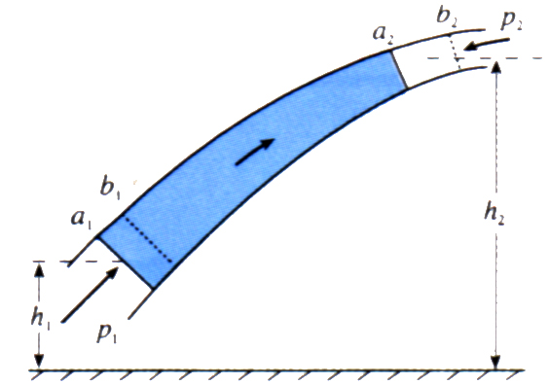
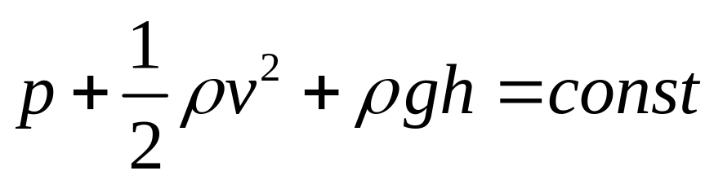
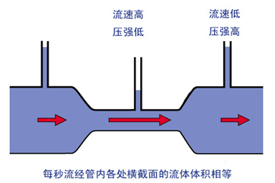
补充知识: 伯努利方程
1)伯努利方程表述的是理想
流体作定常流动时，流体
中压强和流速的规律。
2)在流动的流体中，流速大
的地方压强小；流速小的
地方压强大。
3)伯努利方程阐明的位能、
动能、静压能相互转换的
原理.

Slide 38
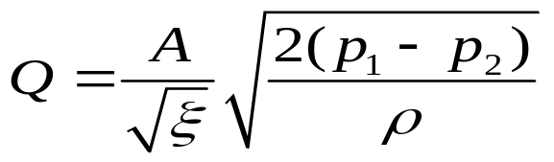
一、调节阀工作原理
从流体力学的观点，调节阀是一个局部阻力可以变化的节流元件。对于不可压缩的流体，由能量守恒原理可以推导出调节阀的流量方程式为：
6-1
式中：Q为体积流量；A为阀连接管横截面积；ξ 为阀阻力系数（由阀体结构决定）；p1、p2、为阀前压力、阀后压力，ρ 为液体密度；

Slide 39
一、调节阀工作原理
当A一定，（p1－p2）不变时，流量仅随阻力系数ξ变化。阻力系数主要与流通面积（阀门开度）有关，也与流体的性质和流动状态有关。调节阀阻力系数的变化是通过阀芯行程的改变来实现的。即改变开度就改变ξ ，达到调节Q的目的。（开度↑→ ξ ↓→ Q ↑）

Slide 40
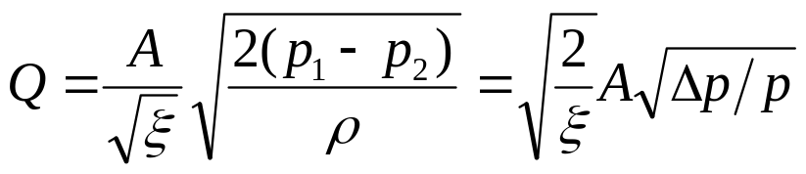

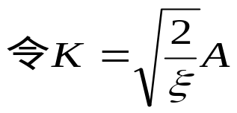
二、调节阀的流量系数
调节阀特点：局部阻力可变的节流元件。
阀芯在阀体内移动，改变了阀芯与阀座间流通面积，即改变了阀的阻力系数，从而改变被控介质的流量。
调节阀的流量方程：
6-2
K为调节阀流量系数(表示调节阀的结构参数)
式中：Q为体积流量；A为阀连接管横截面积；ξ 为阀阻力系数（由阀体结构决定）；p1、p2、△p为阀前压力、阀后压力、阀前后压差；ρ 为液体密度；

Slide 41
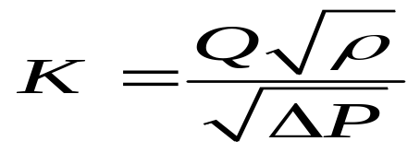
二、调节阀的流量系数
流量系数是反映调节阀口径大小的一个重要参数
由于流量系数K与流体的种类、工况以及阀的开度有关，为了便于调节阀口径的选择，必须给出一个统一的条件，并将在这一条件下的流量系数用K_{V}表示。
6-3
式中，△p为调节阀前后压差（KPa），ρ为流体密度（t/m3）

Slide 42
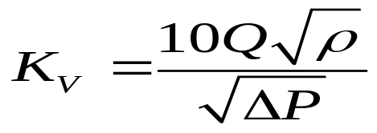
流量系数K_{V}的定义 :
在调节阀前后压差为100KPa，流体密度为1g/cm³ （即5～40℃的水）的条件下，调节阀全开时，每小时通过阀门的流体量（m³）
△p的单位为KPa,则：
6-4
根据上述定义，一个K_{V}值为32的调节阀，则表示当阀全开、阀前后压差为100KPa时，5~40 ℃的水流过阀的流量为32 m³/h。

Slide 43
流量系数C、 Cv
流量系数C：给定行程下，温度为5～40℃的水，阀两端压差为1kgf/cm²时每小时流经调节阀的体积（以m³表示）
流量系数Cv：温度为60°F（15.6℃）的水，在1磅/平方英寸[1lb/in²(7kpa)]压降下，每分钟流过调节阀的美加仑数
C为工程单位制的流量系数。Cv为英制单位的流量系数。Kv为国际单位的流量系数。
注：C、Cv、Kv之间的关系为Cv=1.17Kv, Kv=1.01C 数值关系为Kv＝1.01C＝0.8569Cv

Slide 44
符号 | 定 义 | 相互关系
C | 给定行程下，温度为5～40℃的水，阀两端压差为1kgf/cm²时每小时流经调节阀的体积（以m³表示） | C是流量系数的通用符，我国过去曾长期使用
Kv | 给定行程下，温度为5～40℃的水，阀两端压差为10²kPa时，每小时流经调节阀的体积（以m³表示） | Kv=1.01C 我国推荐使用Kv
Cv | 给定行程下，温度为60℉的水，阀两端压差为1lb/in²时，每分钟流经调节阀的体积（以美国加仑USgal表示） | Cv=1.167C

Slide 45
流量系数
流量系数是选择调节阀口径的一个重要因素。流量系数K_{V}不完全表示为阀的流量，唯一在当介质为常温水，压差为100KPa时， K_{V}才是流量Q；同样K_{V}值下， ρ 、△P不同，通过的流量不同。
不可压流体的流量系数公式
公式6-4是以不可压流体来推导的，此公式即为不可压流体的流量系数公式。可压流体的流量系数公式
可压流体由于考虑的角度不同，有不同的计算公式，主要采用的是压缩系数法和平均重度法两种。

Slide 46
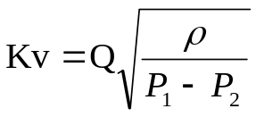
流量系数计算
⑴ 一般液体：
Q：液体流量 m³/h
ρ：液体密度 g/cm³
P₁：阀前压力 kgf/cm²
P₂：阀后压力 kgf/cm²
粘度修正：液体粘度大于100SSU（赛波特秒）或者于20CST（厘斯）时应进行粘度修正。
闪蒸修正：当饱和温度的热水或者接近饱和温度的热水流经调节阀节流口压力会降低，出口处流出的水中可能会有水蒸汽，这时计算流量系数应进行闪蒸修正。

Slide 47


流量系数计算
⑵ 一般气体（平均重度法）
a、 P₂＞0.5P₁
Q气体流量 Nm3/h ρ：气体比重 （空气=1）t：气体温度 ℃
b、 P₂≤0.5P₁
对高压气体（P≥100 kgf/cm²）计算流量系数应引入压缩系数Z，对上述公式进行修正。

Slide 48


流量系数计算
⑶ 饱和水蒸汽：
a、P₂＞0.5P₁
G：水蒸汽流量 kg/h
b、 P₂≤0.5P₁

Slide 49


流量系数计算
⑷ 过热水蒸汽：
a、 P₂＞0.5P₁
△t：水蒸汽过热度 ℃
b、 P₂≤0.5P₁

Slide 50
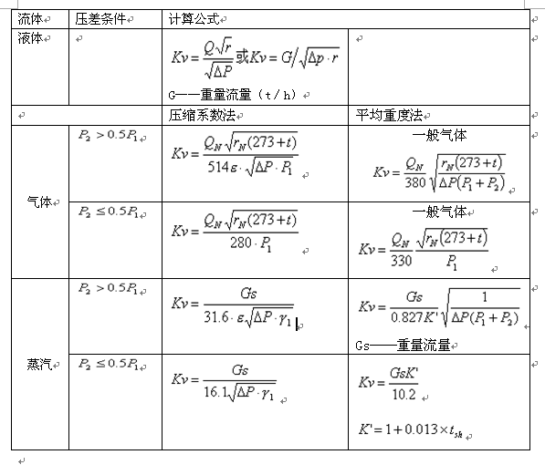
原调节阀流量系数计算公式

Slide 51
流量系数计算
原公式推导中存在的问题
在前节的K_{V}值计算公式推导中，我们可以看出原公式推导中存在如下问题：
（1）把调节阀模拟为简单形式来推导后，未考虑与不同阀结构实际流动之间的修正问题。
（2）在饱和状态下，阻塞流动（即流量不再随压差的增加）的差压条件为△P／P=0.5 ，同样未考虑不同阀结构对该临界点的影响问题。
（3）未考虑低雷诺数和安装条件的影响。

